Slide 1

THEMA 1 · ABEND 13
Das Cloud-Rennen
Vier Teams bauen den Konfigurator von Voltrad ausfallsicher in der Cloud auf
Mittwoch, 7. Oktober 2026 · 18:00 bis 21:00 Uhr

Slide 2
ABLAUF
Was uns heute Abend erwartet
18:00
Warmup: Was passiert, wenn die Zone eures Servers ausfällt?
18:05
Ausfallsicher bauen: Load Balancer, Zustandsprüfung, Auto Scaling
18:15
Das Cloud-Rennen: wozu es da ist und wie ihr damit arbeitet
18:25
In der Konsole: Flagge für Flagge mit Bildschirmfotos
18:40
Pause
18:50
Breakouts: zehn Minuten Vorbereitung, dann der Startschuss
ca. 20:30
Rennschluss, Siegerehrung und Auswertung
20:55
Ausblick auf Montag
Die Zeiten sind Richtwerte. Den Rennschluss zeigt die Uhr auf der Rennbahn.
Einstieg
1/28

Slide 3
STICHWORTE IN DEN CHAT, 60 SEKUNDEN
Warmup
Am Montag lief euer Server in einer einzigen Zone.
Was passiert mit dem Konfigurator,
wenn genau diese Zone ausfällt?
Kleiner Tipp: Denkt an die Folie zu Regionen und Zonen vom Montag.
Einstieg
2/28

Slide 4
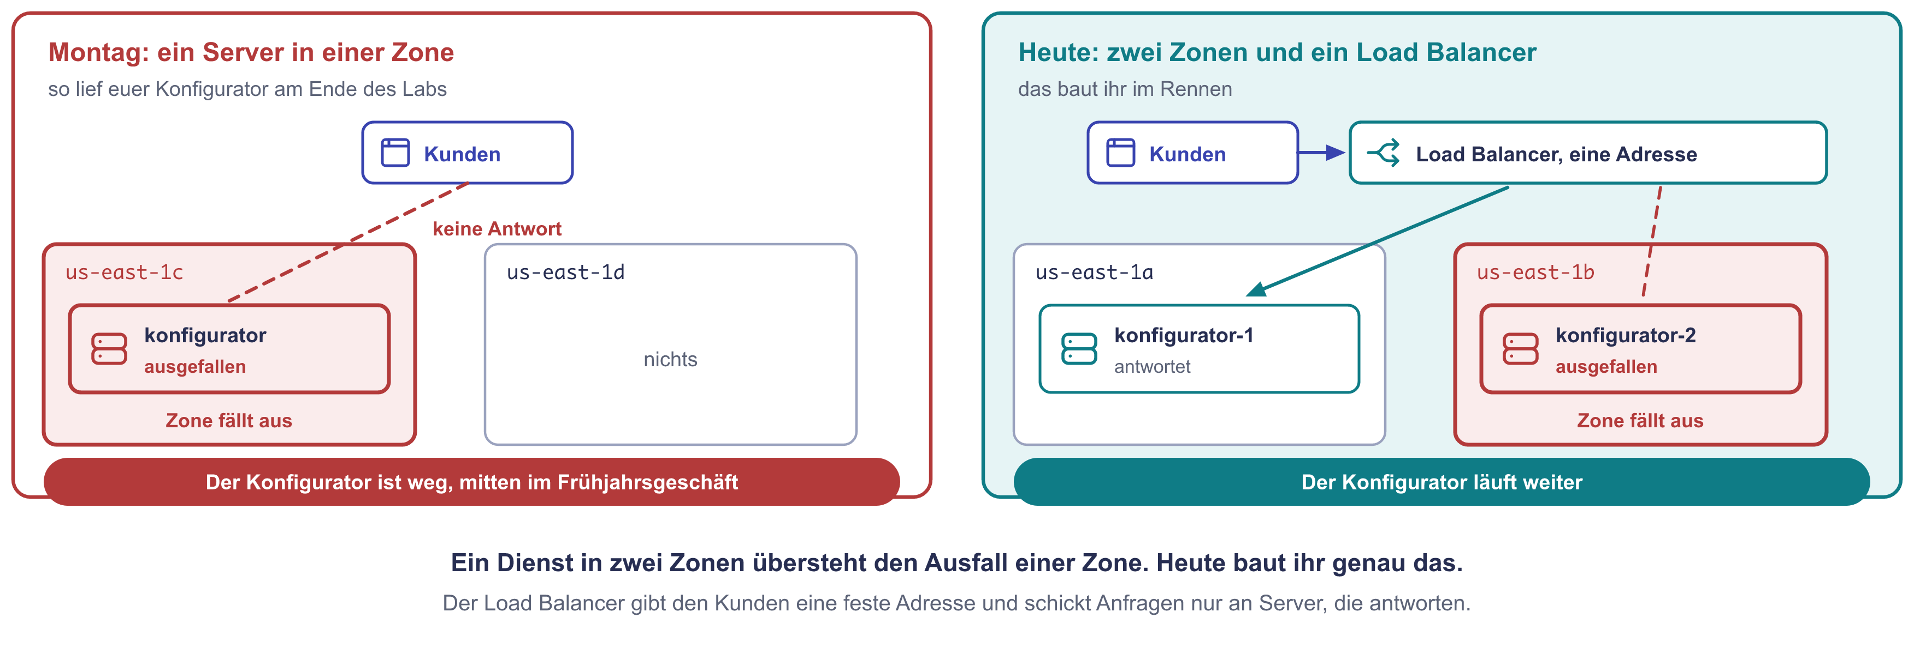
AUFLÖSUNG
Warmup
Dafür braucht ihr heute zwei neue Bausteine: einen Load Balancer und eine Zielgruppe.
Einstieg
3/28

Slide 5
01
Ausfallsicher bauen
Was den Konfigurator durch den Ausfall einer Zone trägt

Slide 6
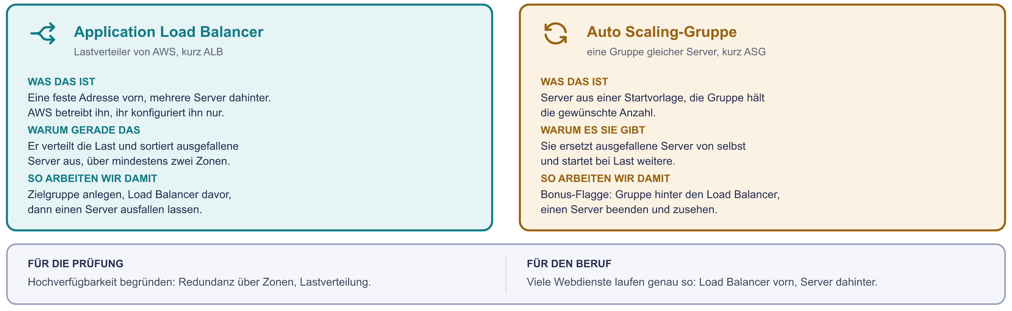
KURZ VORGESTELLT
Load Balancer und Auto Scaling
Den Load Balancer baut jedes Team. Die Auto Scaling-Gruppe ist eine Bonus-Flagge.
Ausfallsicher bauen
4/28

Slide 7
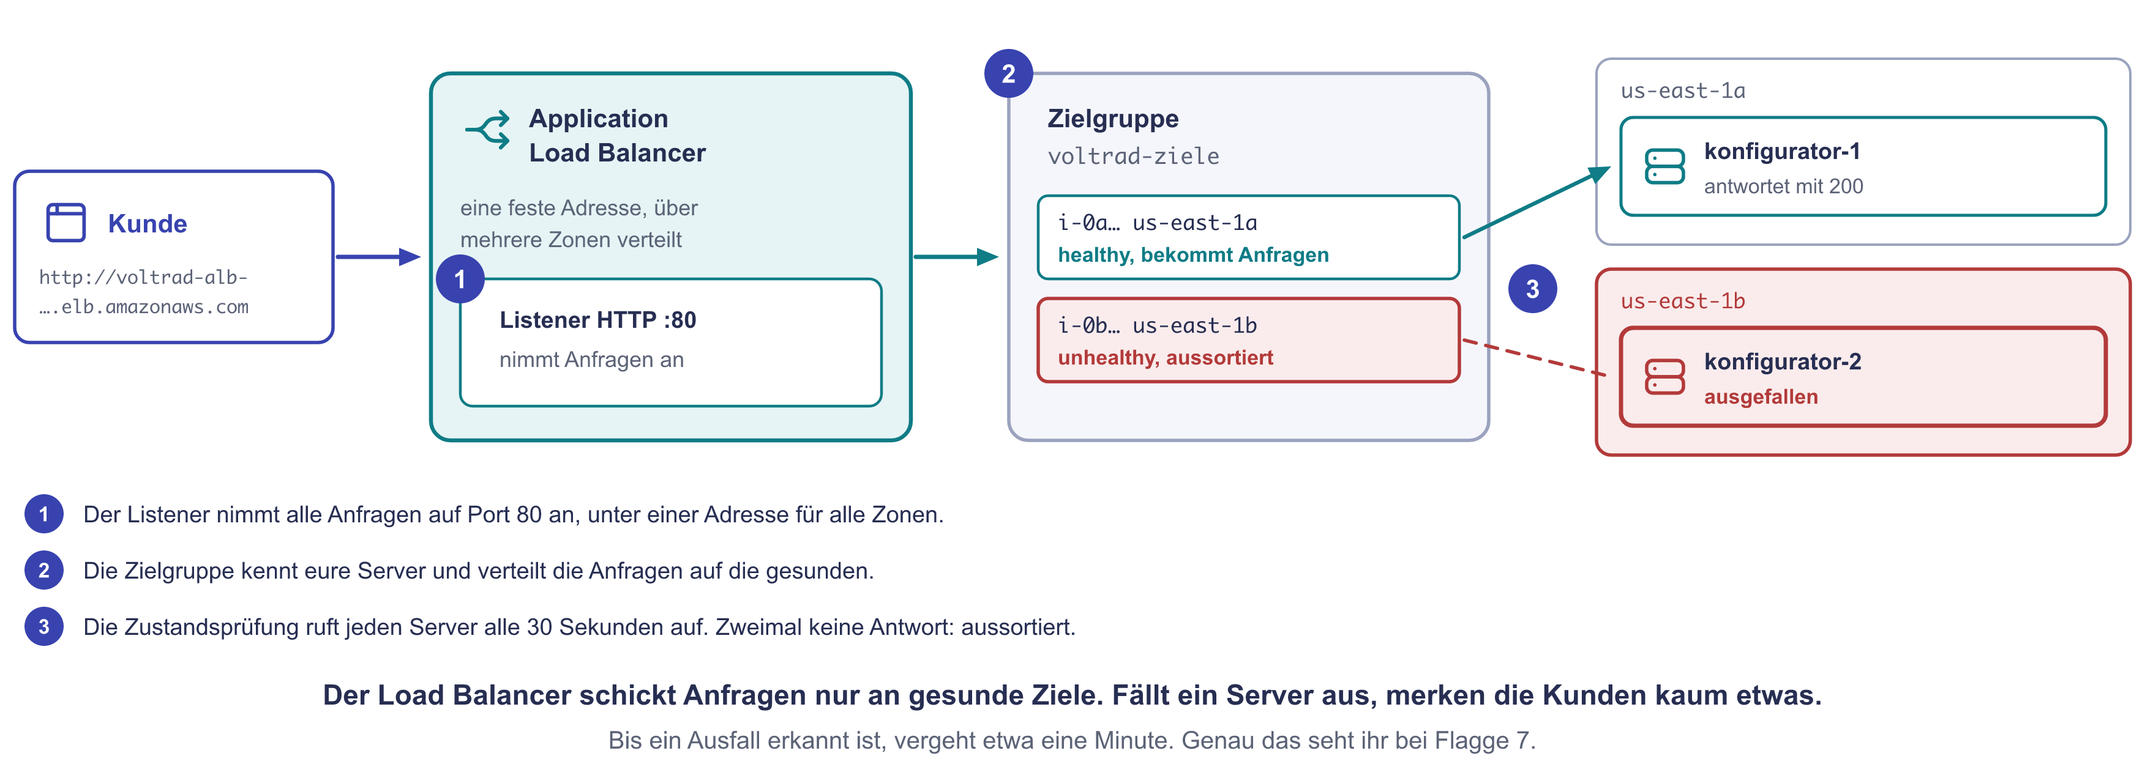
LISTENER, ZIELGRUPPE, ZUSTANDSPRÜFUNG
So arbeitet ein Load Balancer
Ausfallsicher bauen
5/28

Slide 8
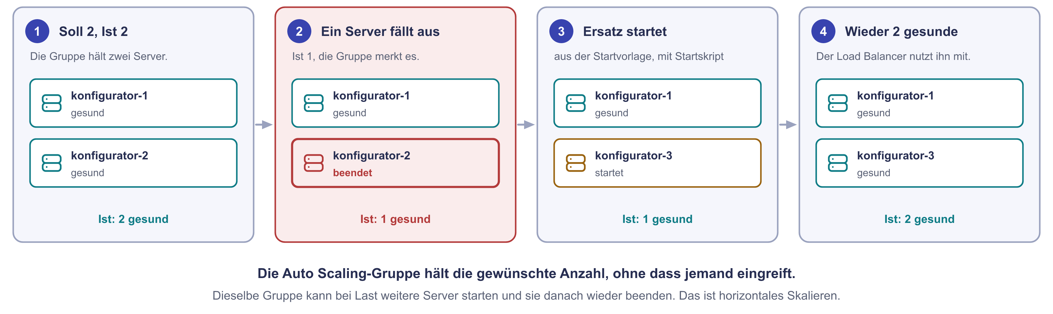
DIE AUTO SCALING-GRUPPE
Selbstheilung
Zusammen mit dem Load Balancer wird daraus ein Dienst, der sich selbst repariert.
Ausfallsicher bauen
6/28

Slide 9
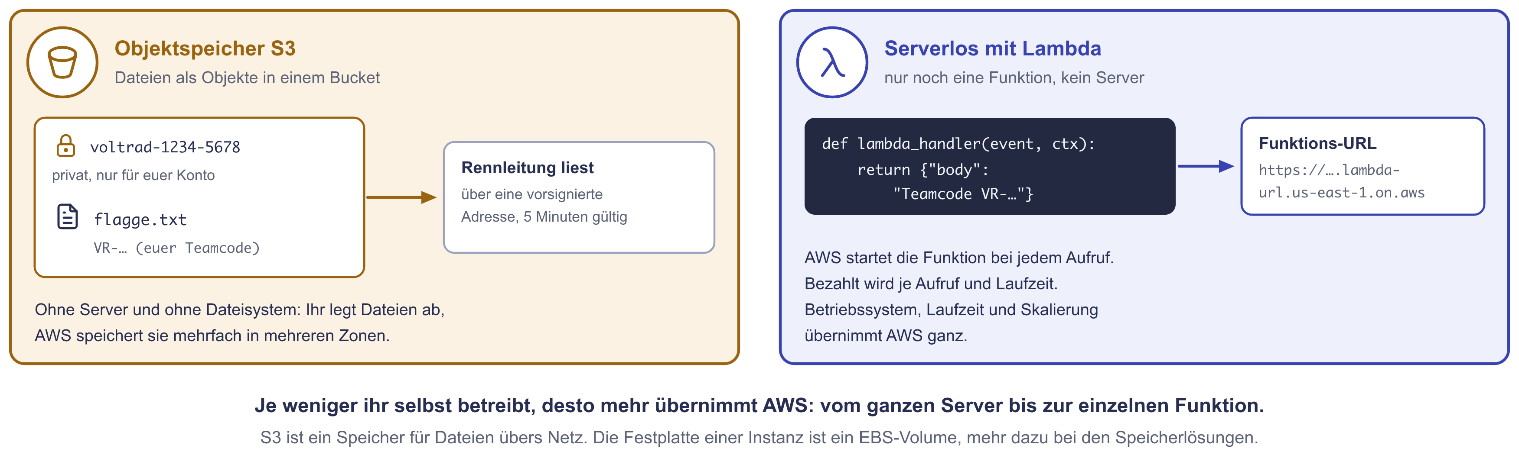
S3 UND LAMBDA
Zwei Bonus-Dienste
Beide gehen gut parallel in einer zweiten Sandbox, während das Team am Load Balancer baut.
Ausfallsicher bauen
7/28

Slide 10
02
Das Rennen
Vier Teams, eine Rennleitung, zwölf Flaggen

Slide 11
WAS, WOZU UND WOMIT
Das Cloud-Rennen in einer Minute
Was ihr baut
Wozu das Rennen
Was ihr dafür tut
Den Konfigurator von Voltrad auf zwei Servern in zwei Zonen, mit einem Load Balancer davor. Fällt ein Server aus, läuft die Seite weiter.
Es begleitet euch nur. Eine Rennleitung prüft eure Sandbox direkt bei AWS und sagt euch nach jedem Schritt, was geschafft ist und was noch fehlt.
Bauen nach dem Rennbuch. Danach ein Befehl in CloudShell: python3 funk.py. Mehr müsst ihr für das Rennen nicht bedienen.
Wichtig ist nicht der Platz. Wichtig ist, dass jedes Team den Dienst zum Laufen bringt.
Das Rennen
8/28

Slide 12
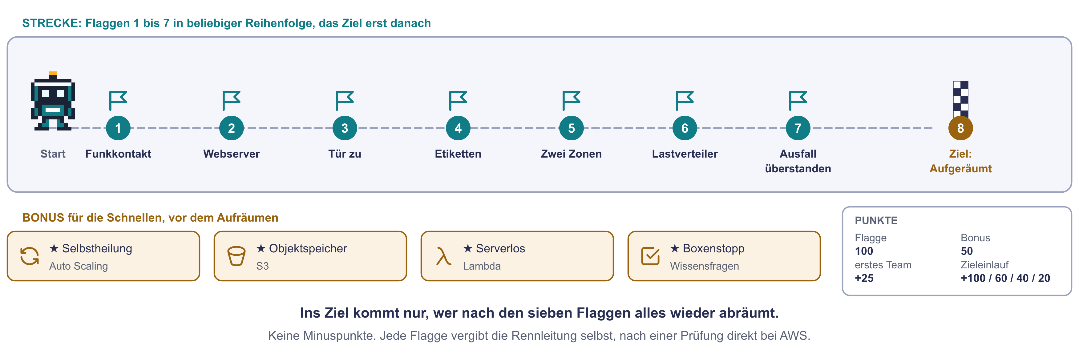
SIEBEN FLAGGEN, EIN ZIEL, VIER BONUS-FLAGGEN
Die Strecke
Was jede Flagge verlangt und wie ihr dahin kommt, steht im Rennbuch auf der Kursseite.
Das Rennen
9/28

Slide 13
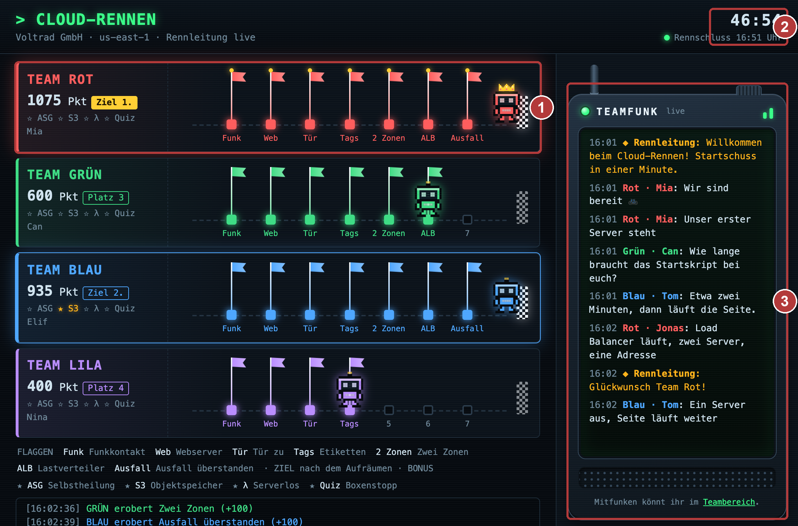
DER STAND DES RENNENS, LIVE FÜR ALLE
Die Rennbahn
1
Jedes Team hat eine Bahn. Jede Fahne ist eine eroberte Flagge, die Krone trägt das führende Team.
2
Die Uhr zeigt, wie lange das Rennen noch läuft.
3
Der Teamfunk. Ein Funkspruch erscheint kurz als Sprechblase über dem Roboter des Teams.
Die Rennbahn läuft auch in eurem Teambereich mit. Ein Fenster reicht.
Das Rennen
10/28

Slide 14
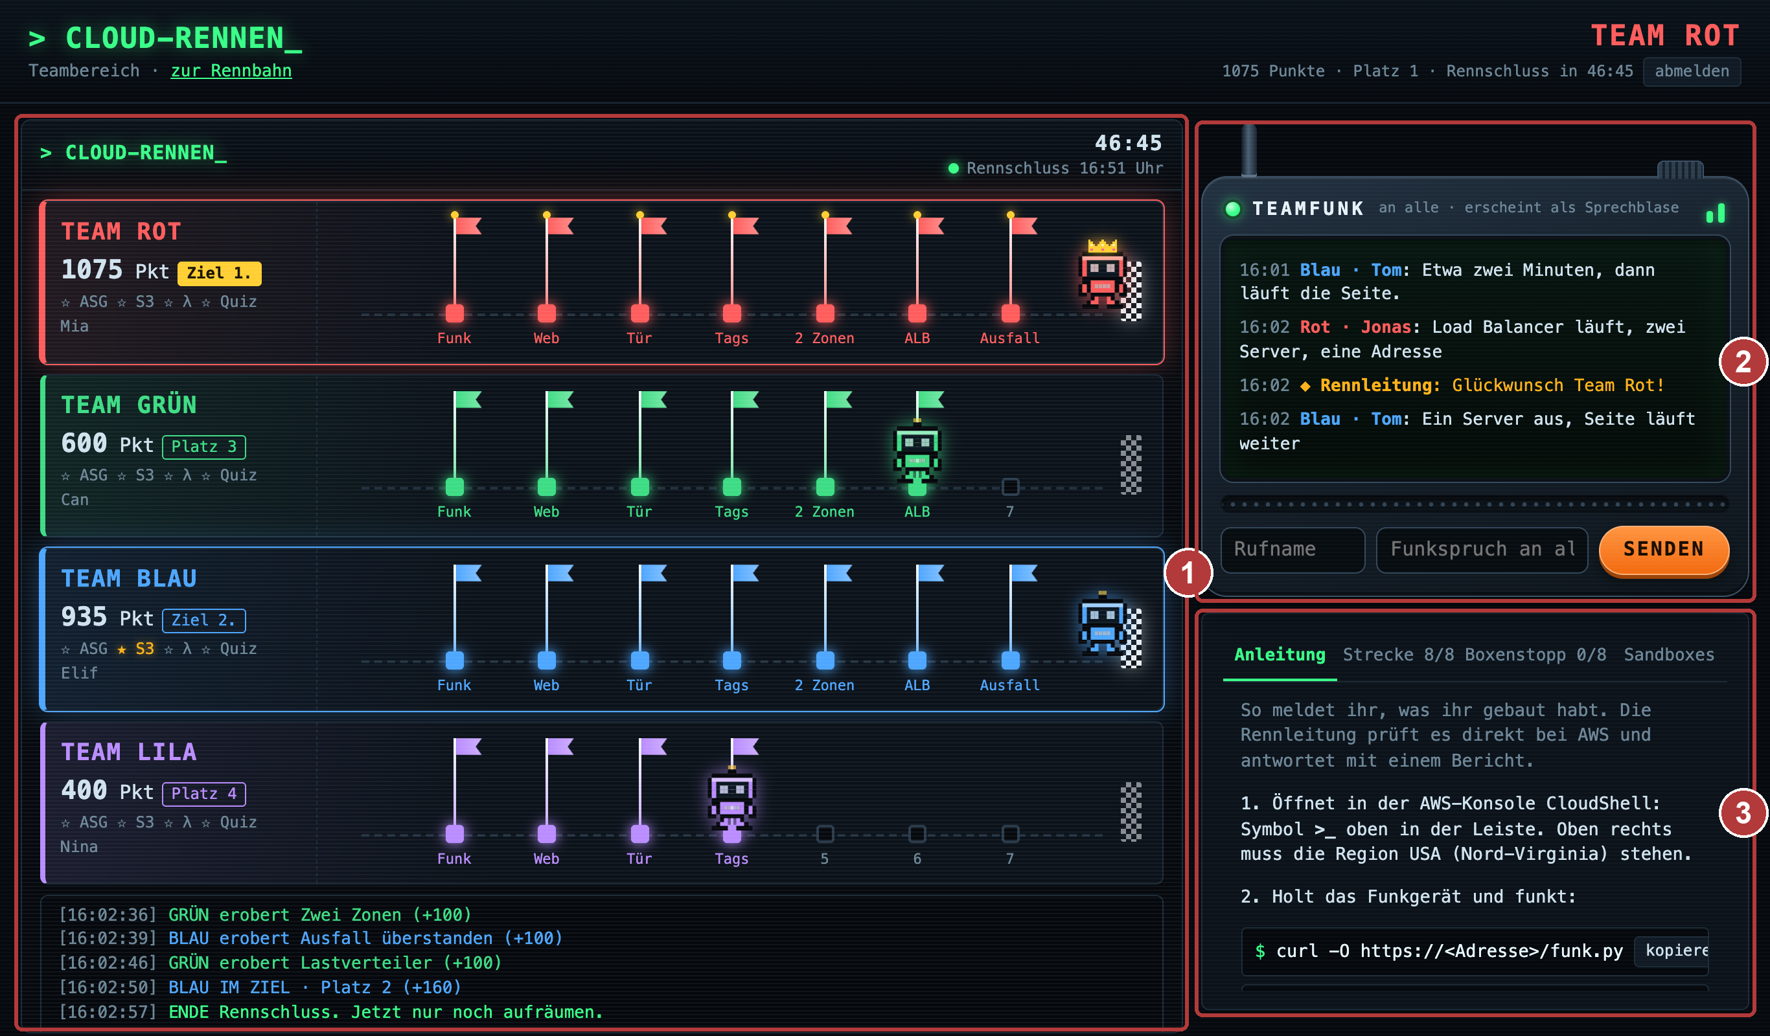
ALLES AUF EINEM BILDSCHIRM
Der Teambereich
1
Links läuft die Rennbahn mit. Ihr seht sofort, wenn eine Flagge fällt.
2
Der Teamfunk: Hier schreibt ihr den anderen Teams.
3
Vier Reiter: Anleitung mit Befehlen und Teamschlüssel, Strecke mit den Hinweisen der Rennleitung, Boxenstopp mit acht Fragen und eure Sandboxes.
Anmelden mit dem Passwort aus dem Chat eures Breakout-Raums. Ein Zugang je Team.
Das Rennen
11/28

Slide 15
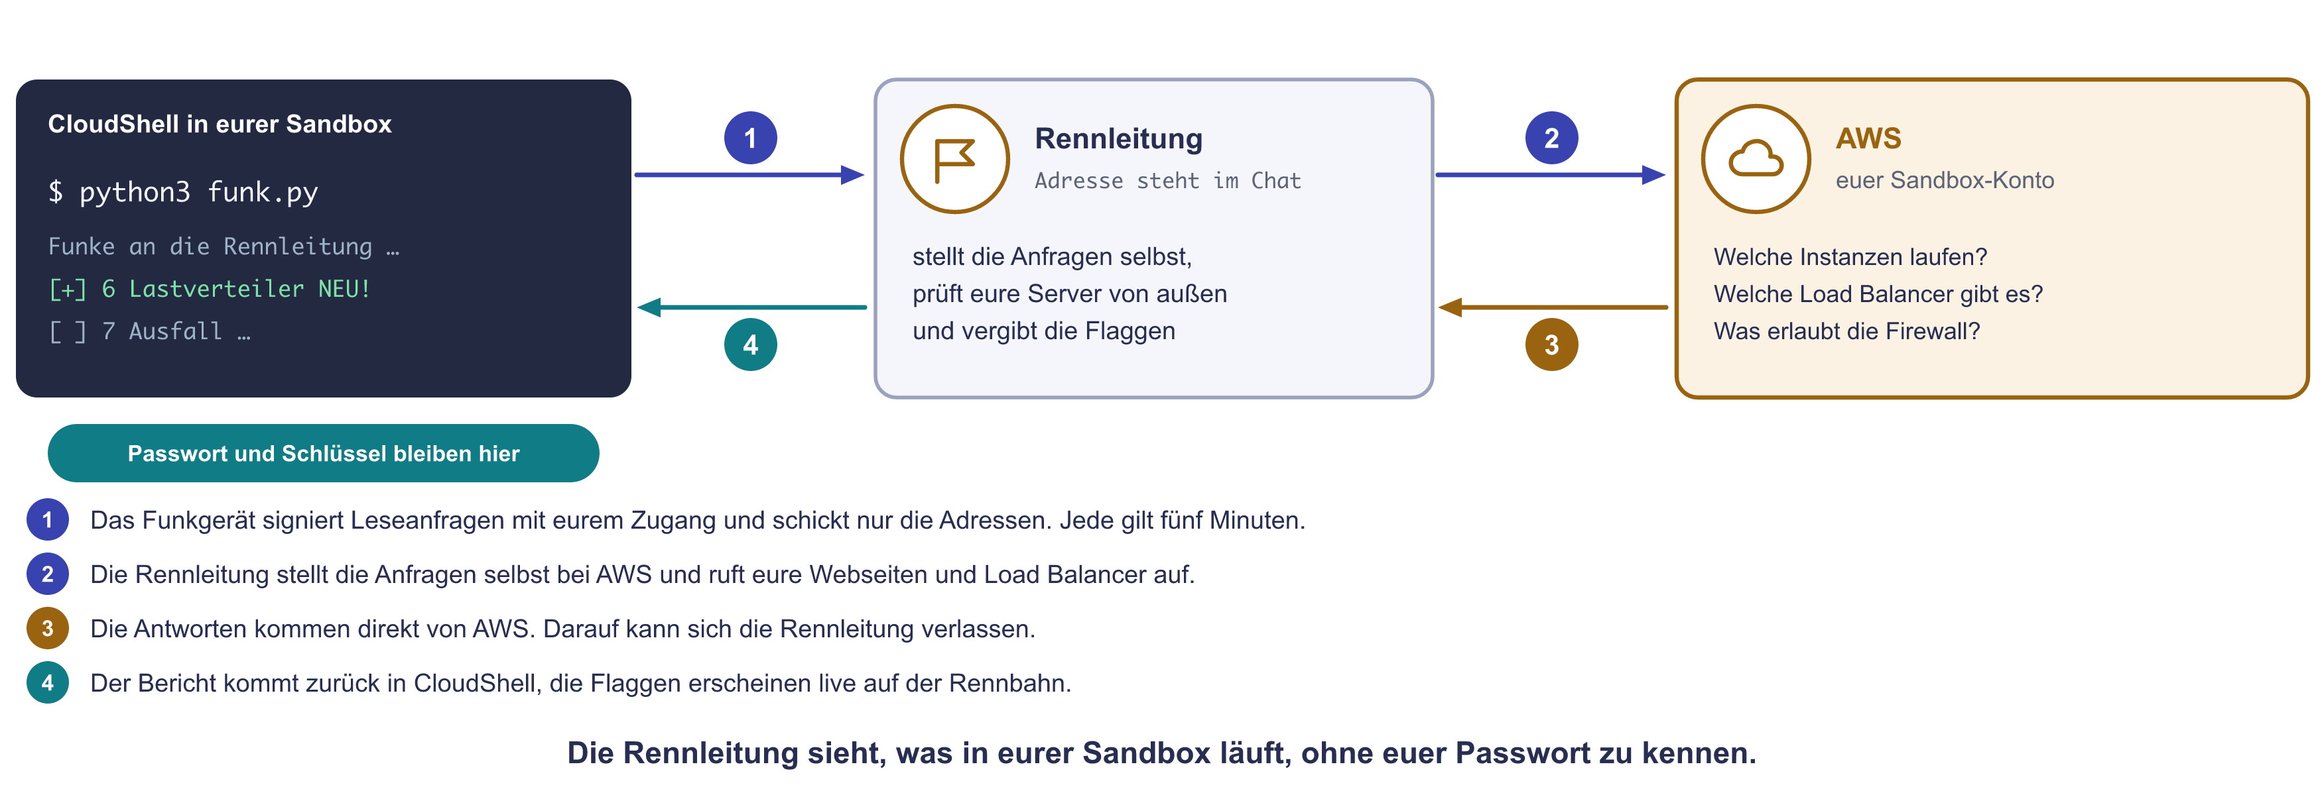
SO PRÜFT DIE RENNLEITUNG
Das Funkgerät
Nach jeder Änderung einfach wieder funken. Der Bericht sagt, was noch fehlt.
Das Rennen
12/28

Slide 16
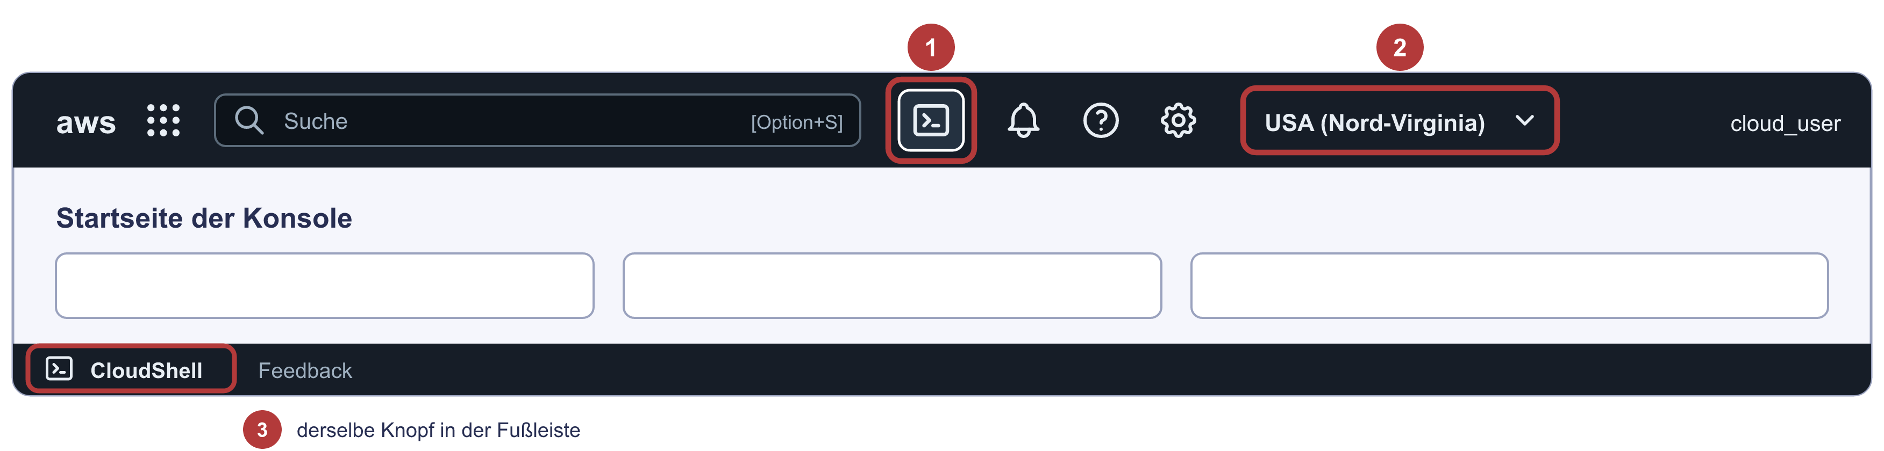
EUER TERMINAL DIREKT IN DER AWS-KONSOLE
CloudShell öffnen
1
Auf das Symbol >_ in der oberen Leiste klicken. CloudShell startet in etwa einer halben Minute.
2
Hier muss USA (Nord-Virginia) stehen. Das ist die Region us-east-1 vom Montag. Die Rennleitung prüft eure Server dort.
CloudShell ist schon mit eurer Sandbox angemeldet. Ihr müsst nichts installieren.
Das Rennen
13/28

Slide 17
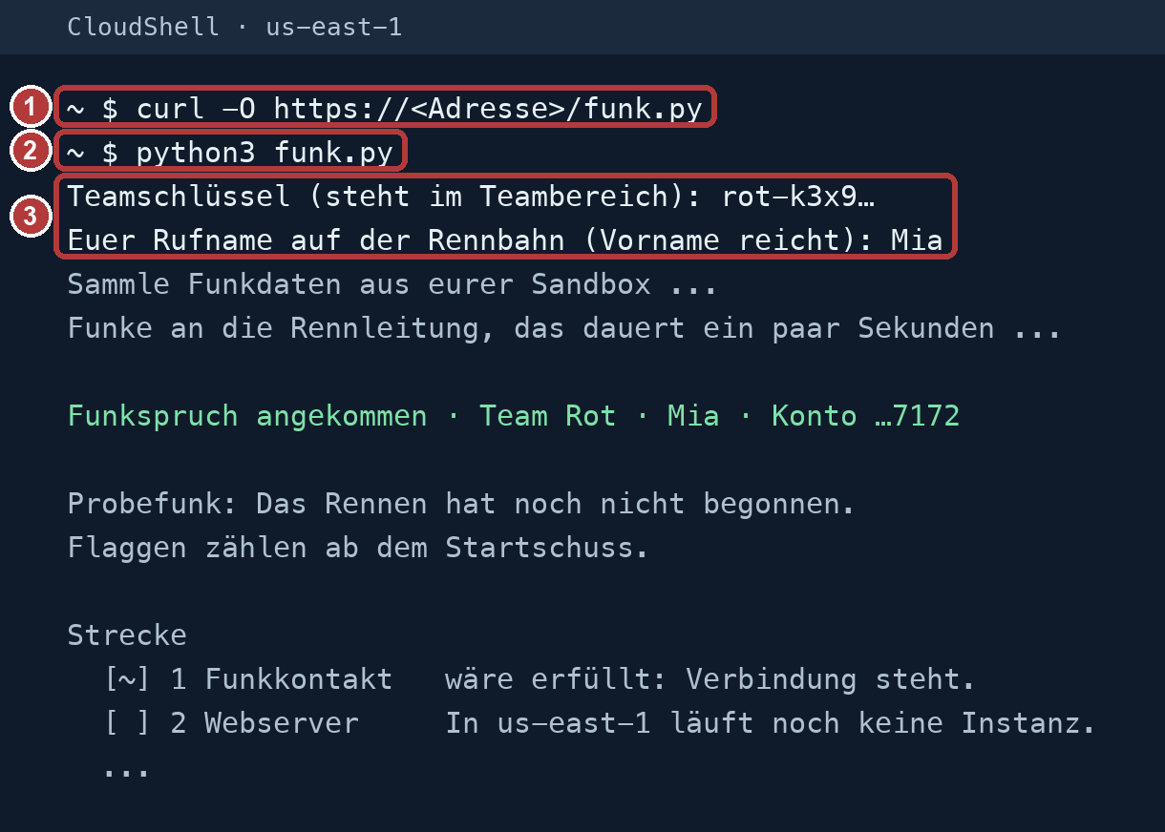
ZWEI BEFEHLE IN CLOUDSHELL
Das Funkgerät holen und starten
Das Funkgerät ist ein kleines Python-Skript namens funk.py. Es liegt auf dem Server der Rennleitung und läuft in eurer CloudShell, nicht auf euren Servern.
1
Der erste Befehl lädt das Skript in eure CloudShell. Das braucht ihr nur einmal.
2
Der zweite Befehl startet es. Ihn tippt ihr ab jetzt nach jedem Bauschritt.
3
Nur beim ersten Start fragt es nach Teamschlüssel und Rufname.
Beide Befehle und den Teamschlüssel kopiert ihr aus dem Teambereich, Reiter Anleitung.
Das Skript ändert nichts in eurer Sandbox. Es meldet nur, was dort läuft, und zeigt darunter den Bericht.
Das Rennen
14/28

Slide 18
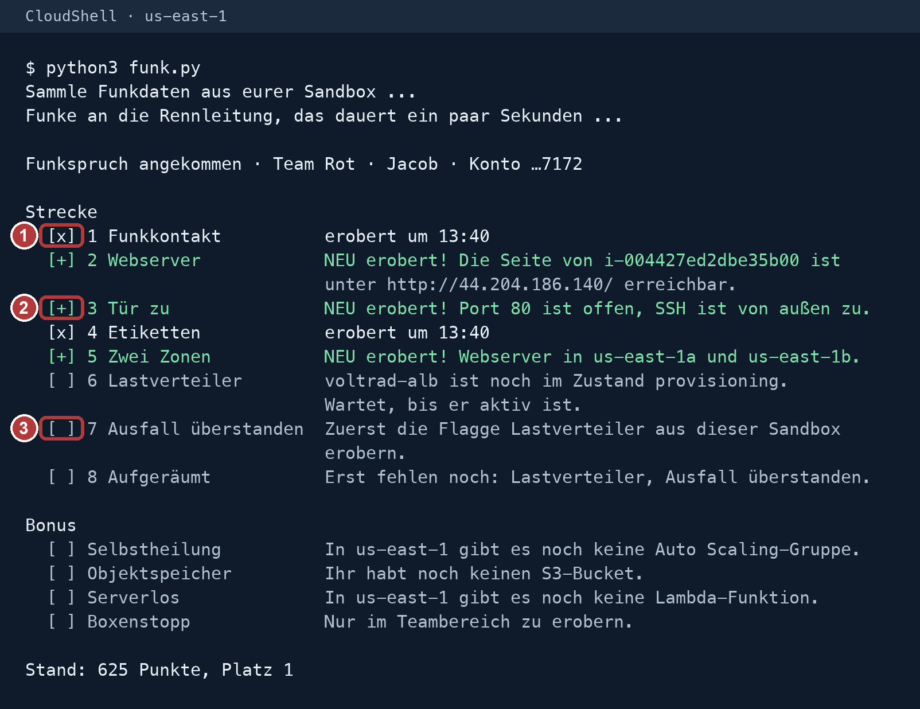
ER ERSCHEINT IN CLOUDSHELL DIREKT UNTER DEM BEFEHL
Der Bericht nach jedem Funkspruch
1
[x] heißt erobert, mit der Uhrzeit.
2
[+] heißt gerade neu erobert. Auf der Rennbahn geht die Fahne hoch.
3
[ ] heißt fehlt noch. Dahinter steht, was die Rennleitung gesehen hat und was zu tun ist.
Niemand meldet etwas selbst. Eine Flagge gibt es erst, wenn AWS sie bestätigt.
Hängt ihr fest, lest zuerst die Zeile der Flagge im Bericht.
Das Rennen
15/28

Slide 19
03
In der Konsole
Flagge für Flagge, mit Bildschirmfotos aus AWS

Slide 20
FLAGGE FÜR FLAGGE: DAS BAUT IHR HEUTE
Der Bauplan
1 Funk
CloudShell öffnen, Funkgerät holen und mit python3 funk.py melden
2 Web
EC2 → Instance starten: Amazon Linux, t3.micro, Startskript in die Benutzerdaten
3 Tür
Beim Start den Haken bei SSH entfernen und nur HTTP aus dem Internet zulassen
4 Tags
Zwei Tags an jede Instanz: Projekt = Konfigurator und Team = eure Farbe
5 Zonen
Ein zweiter Server mit demselben Skript, in einem Subnetz einer anderen Zone
6 ALB
Erst die Zielgruppe mit beiden Servern, dann den Load Balancer davor
7 Ausfall
Einen der beiden Server stoppen, eine Minute warten, funken
8 Ziel
Alles wieder löschen, und zwar in jeder Sandbox eures Teams. Dann noch einmal funken
Jeden Klick dazu zeigt das Rennbuch. Erst den Abschnitt lesen, dann bauen.
In der Konsole
16/28

Slide 21
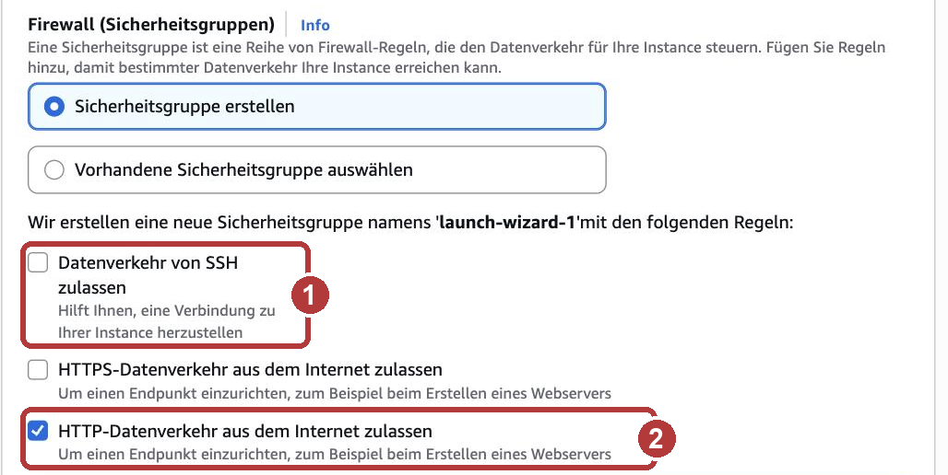
FLAGGE 2 WEBSERVER UND FLAGGE 3 TÜR ZU
Der Start des Servers
EC2 → Instances → Instance starten, dann nach unten zu den Netzwerkeinstellungen.
1
Den Haken bei SSH entfernen. Damit ist die Tür zu.
2
Den Haken bei HTTP setzen. Sonst erreicht niemand eure Seite.
Ganz unten unter Erweiterte Details kommt das Startskript in das Feld Benutzerdaten. Die Tags tragt ihr oben unter Name und Tags ein.
Nach etwa 90 Sekunden zeigt die öffentliche Adresse eure Seite. Dann funken.
In der Konsole
17/28

Slide 22
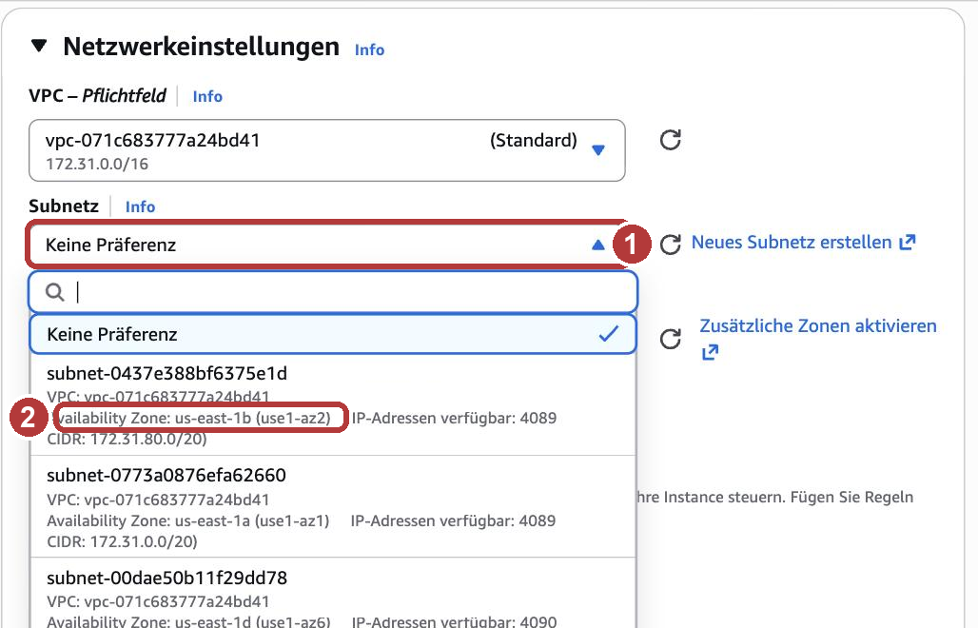
FLAGGE 5 ZWEI ZONEN
Der zweite Server
Wieder Instance starten, mit demselben Startskript und denselben Tags. In den Netzwerkeinstellungen auf Bearbeiten klicken.
1
Das Feld Subnetz öffnen.
2
Ein Subnetz wählen, dessen Zone eine andere ist als beim ersten Server. Dessen Zone steht auf seiner Webseite.
Bei Firewall: Vorhandene Sicherheitsgruppe auswählen und launch-wizard-1 nehmen.
Zwei Server in zwei Zonen: Fällt eine Zone aus, läuft der andere weiter.
In der Konsole
18/28

Slide 23
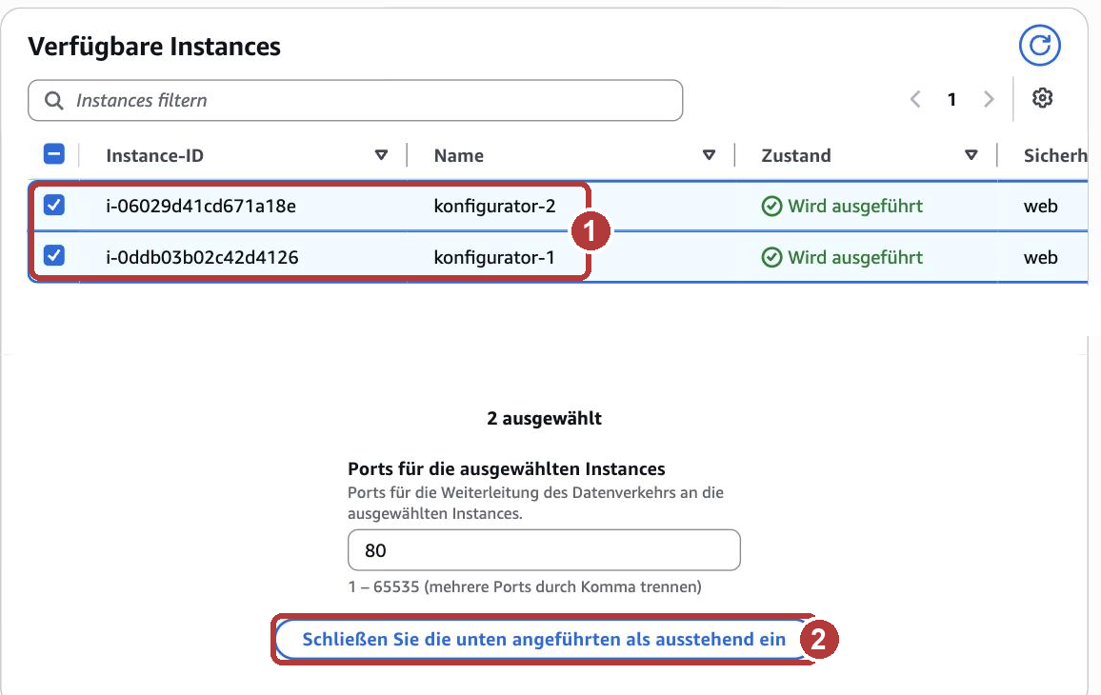
FLAGGE 6 LASTVERTEILER, ERSTER TEIL
Die Zielgruppe
Links unter Lastausgleich → Zielgruppen → Zielgruppe erstellen. Name voltrad-ziele, Protokoll HTTP, Port 80, dann Weiter.
1
Eure beiden Webserver anhaken.
2
Dieser Knopf nimmt sie in die Zielgruppe auf. Der Name ist sperrig, gemeint ist: hinzufügen.
Danach Weiter und Zielgruppe erstellen.
Die Zielgruppe ist die Liste der Server, auf die der Load Balancer verteilt.
In der Konsole
19/28

Slide 24
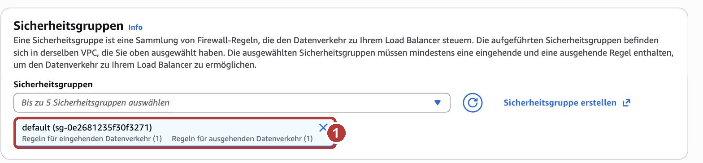
FLAGGE 6 LASTVERTEILER, ZWEITER TEIL
Die Falle bei der Sicherheitsgruppe
Lastausgleich → Load Balancer → Load Balancer erstellen. Name voltrad-alb, die beiden Zonen eurer Server anhaken.
1
Vorausgewählt ist die Gruppe default. Sie lässt aus dem Internet nichts herein. Mit dem ✕ entfernen und die Gruppe eurer Webserver wählen.
Lädt die Adresse des Load Balancers später endlos, liegt es fast immer an dieser Stelle.
In der Konsole
20/28

Slide 25
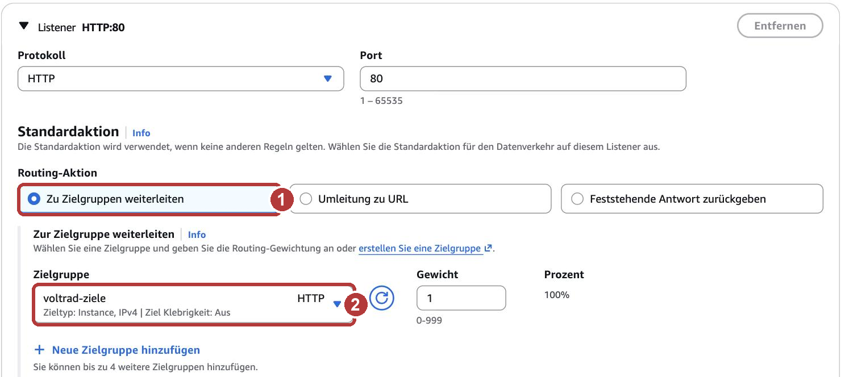
FLAGGE 6 LASTVERTEILER, DRITTER TEIL
Listener und Zielgruppe verbinden
Der Listener HTTP:80 ist schon angelegt.
1
Die Routing-Aktion bleibt auf Zu Zielgruppen weiterleiten.
2
Bei Zielgruppe voltrad-ziele wählen.
Ganz unten: Load Balancer erstellen.
Der Listener nimmt die Anfragen an, die Zielgruppe sagt, wohin sie gehen.
In der Konsole
21/28

Slide 26
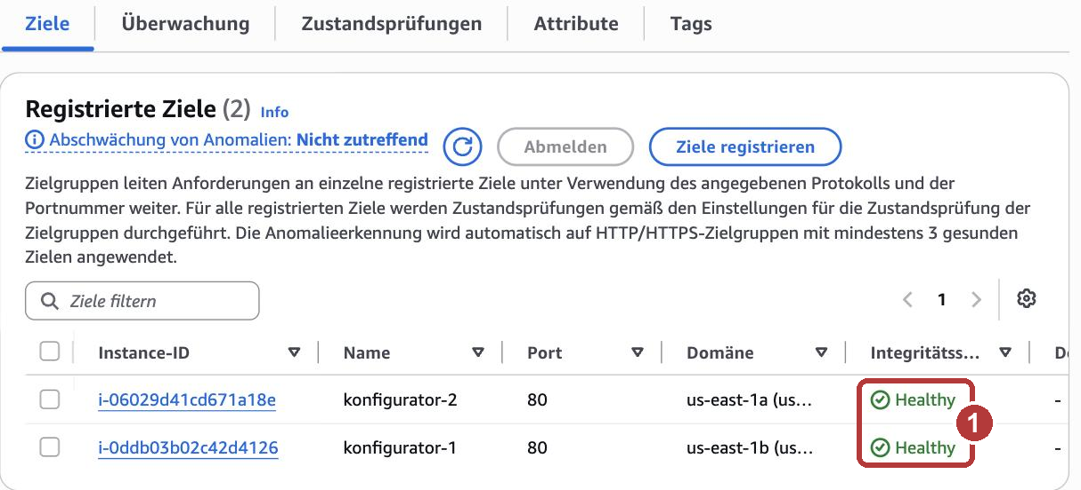
FLAGGE 6 PRÜFEN, DANN FLAGGE 7 AUSFALL
Fertig, wenn beide Ziele Healthy sind
Zielgruppe voltrad-ziele öffnen, Registerkarte Ziele.
1
Nach zwei bis vier Minuten steht bei beiden Servern Healthy.
Dann den DNS-Namen des Load Balancers im Browser öffnen und mehrmals neu laden. Die Instanz-ID wechselt. Jetzt funken. Für Flagge 7 einen der beiden Server stoppen, eine Minute warten und wieder funken.
Der Load Balancer schickt Anfragen nur an Ziele, die Healthy sind.
In der Konsole
22/28

Slide 27
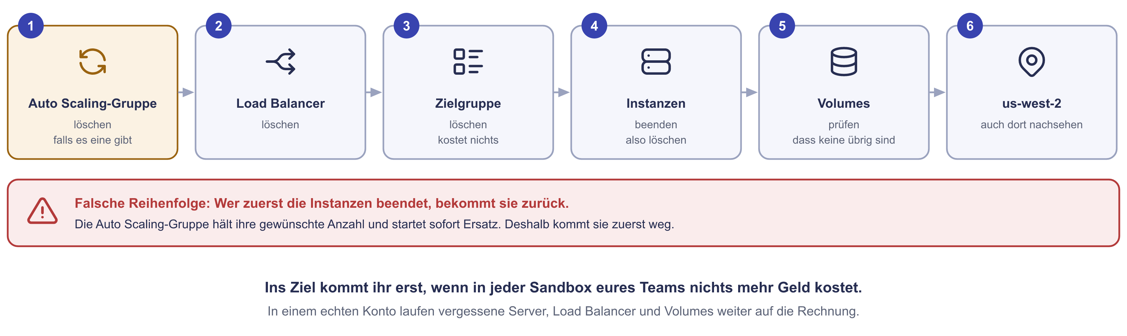
DER WEG INS ZIEL
Aufräumen in der richtigen Reihenfolge
Fangt 20 Minuten vor Rennschluss mit dem Aufräumen an. Danach zählt keine Flagge mehr.
In der Konsole
23/28

Slide 28
DAMIT IHR NICHT HÄNGEN BLEIBT
Fünf Stolperstellen
Region
Oben rechts muss USA (Nord-Virginia) stehen. Die Rennleitung sucht eure Server dort.
Geduld
Ein Webserver braucht 90 Sekunden, ein Load Balancer bis zu vier Minuten.
Load Balancer
Ersetzt die vorgewählte Sicherheitsgruppe default durch die Gruppe eurer Webserver.
Ausfalltest
Nach dem Stoppen eine Minute warten. Vorher liefert der Load Balancer noch einzelne Fehler.
Aufräumen
Die Auto Scaling-Gruppe zuerst. Sie braucht sechs Minuten, bis sie und ihre Server weg sind.
Der Bericht des Funkgeräts nennt bei jeder Flagge, was noch fehlt.
In der Konsole
24/28

Slide 29
BREAKOUT · ERST VORBEREITUNG, DANN DAS RENNEN
So läuft die Praxiszeit
Vorbereitung
Sandbox starten, im Teambereich anmelden, CloudShell öffnen, Funkgerät holen, zur Probe funken
Etwa zehn Minuten. Es zählt noch nichts, gebaut wird erst nach dem Startschuss
Startschuss
Countdown auf der Rennbahn. Ab jetzt zählt jede Flagge, die Reihenfolge von 1 bis 7 ist frei
Bonus
Selbstheilung, Objektspeicher, Serverlos und der Boxenstopp im Teambereich
Aufräumen
20 Minuten vor Rennschluss beginnen, die Auto Scaling-Gruppe zuerst. Dann aus jeder Sandbox funken
Rennschluss
Die Uhr auf der Rennbahn zeigt ihn. Danach alle zurück in den Hauptraum zur Siegerehrung
Jetzt öffnen
Teambereich mit Rennbahn: Der Link steht im Chat von Meet.
Rennbuch mit allen Wegen: jacobmenge.github.io/kurs-unterlagen/infrastruktur-planung/praxis-cloud-rennen/
Los geht's
25/28

Slide 30
SPIELREGELN
So arbeitet ihr
Euer Breakout ist euer Team. Das Passwort für den Teambereich steht im Chat eures Raums.
Jede Person baut in ihrer eigenen Sandbox. Teilt die Flaggen auf und funkt aus jeder Sandbox selbst.
Die Seiten und Load Balancer der anderen Teams sind öffentlich: nicht anfassen, keine Lasttests.
Im Teamfunk gilt derselbe Ton wie im Kurs. Die Rennleitung liest mit.
Wenn es klemmt: erst der Bericht des Funkgeräts, dann das Rennbuch, dann fragen.
Keine Minuspunkte
Die Flaggen 1 bis 7 zählen in jeder Reihenfolge. Wer an einer Stelle hängt, macht mit der nächsten Flagge weiter.
Los geht's
26/28

Slide 31
25 MINUTEN, ALLE ZUSAMMEN
Siegerehrung und Auswertung
1
Wie lange hat euer Load Balancer beim Ausfalltest noch Fehler geliefert? Warum?
2
Warum verlangt ein Application Load Balancer mindestens zwei Zonen?
3
Wie hat die Rennleitung euer Konto geprüft, ohne euer Passwort zu kennen?
4
Was hätte Voltrad an eurem Aufbau für den echten Betrieb noch gefehlt?
5
Wofür nutzt eine Firma Tags wie Projekt und Team?
Vorher die Siegerehrung auf der Rennbahn: Podest, Kronen und Feuerwerk.
Auswertung
27/28

Slide 32
AUSBLICK
Bis Montag
Mit dem Rennen endet der Cloud-Teil. Am Montag wird geplant.
Zum Nachlesen
Für zu Hause
Am Montag
Rennbuch und Übungen bleiben auf der Kursseite. Das Endergebnis kommt in den Chat.
Wer mag, baut die Selbstheilung in Ruhe nach. Das Rennbuch beschreibt jeden Schritt.
Ist-Analyse bei Voltrad: Was steht im Werk und im Serverraum? Daraus entsteht das Sollkonzept.
Nächster Termin: Montag, 12. Oktober um 18:00 Uhr.
Abschluss
28/28

Slide 33
Zwei Zonen, ein Load Balancer.
Rennbuch, Übung und Theorie bleiben zum Nachlesen auf der Kursseite.
Montag, 12. Oktober · Ist-Analyse und Sollkonzept

